Slide 1

제8장 함수

Slide 2
이번 장에서 학습할 내용
규모가 큰 프로그램은 전체 문제를 보다 단순하고 이해하기 쉬운 함수로 나누어서 프로그램을 작성하여야 한다.
모듈화
함수의 개념, 역할
함수 작성 방법
반환값
인수 전달
함수를 사용하는 이유

Slide 3
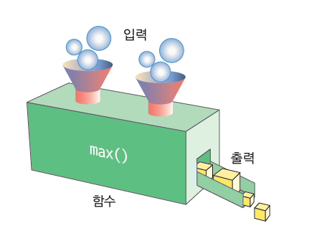
함수의 개념
함수(function): 입력을 받아서 특정한 작업을 수행하여서 결과를 반환하는 블랙 박스(상자)와 같다

Slide 4
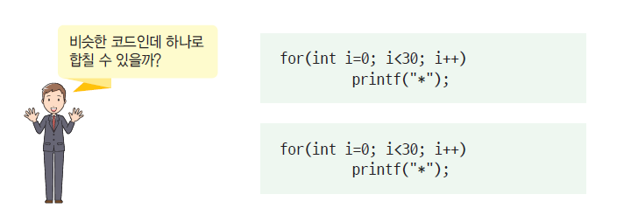
함수가 필요한 이유

Slide 5
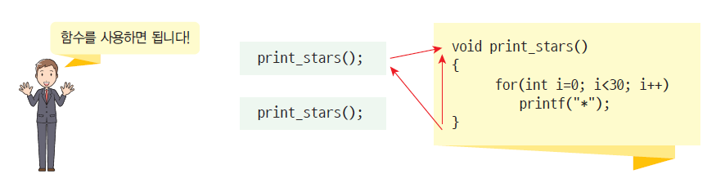
함수가 필요한 이유

Slide 6
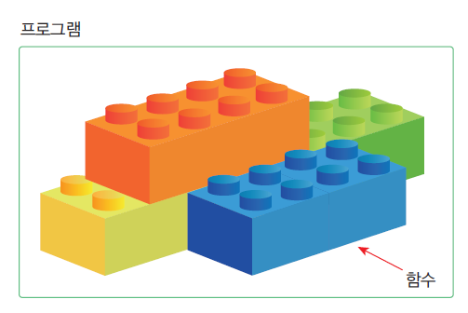
함수의 장점
함수를 사용하면 코드가 중복되는 것을 막을 수 있다.
한번 작성된 함수는 여러 번 재사용할 수 있다.
함수를 사용하면 전체 프로그램을 모듈로 나눌 수 있어서 개발 과정이 쉬워지고 보다 체계적이 되면서 유지보수도 쉬워진다.

Slide 7
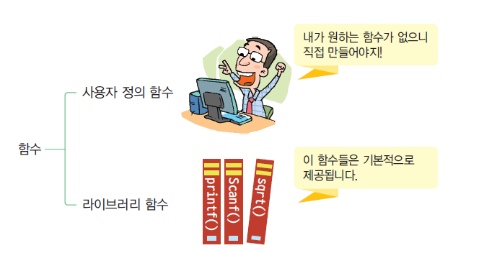
함수의 종류

Slide 8

중간 점검
함수가 필요한 이유는 무엇인가?
함수와 프로그램의 관계는?
컴파일러에서 지원되는 함수를 __________함수라고 한다.

Slide 9
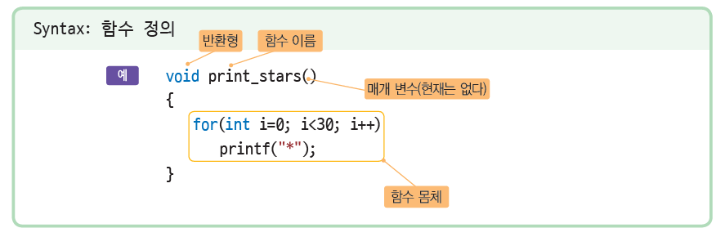
함수의 정의

Slide 10
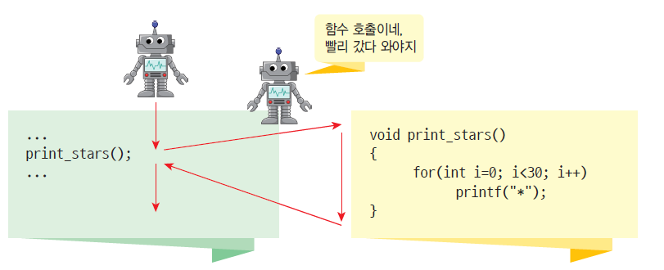
함수 호출

Slide 11
예제
print_stars() 함수를 2번 호출하여서 다음과 같이 출력하는 프로그램을 작성해보자.
*******************************
Hello World!
*******************************

Slide 12
예제
#include <stdio.h>
void print_stars()
{
for (int i = 0; i < 30; i++)
printf("*");
}
int main(void)
{
print_stars();
printf("\nHello World!\n");
print_stars();
printf("\n");
return 0;
}

Slide 13
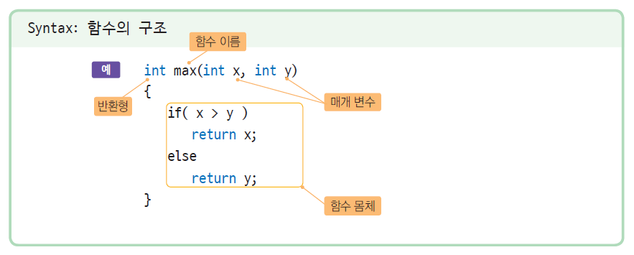
매개 변수와 반환값

Slide 14
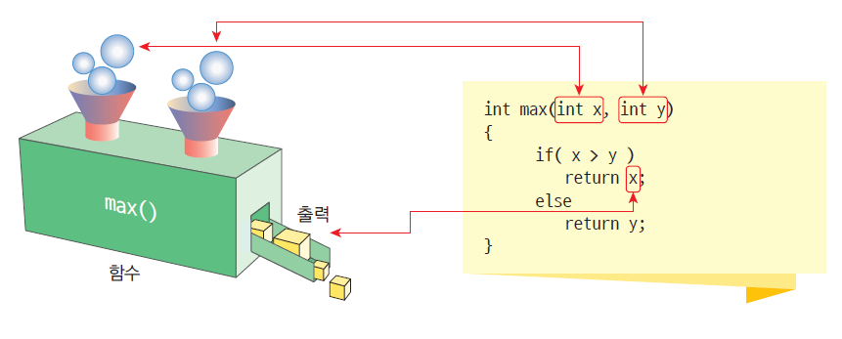
매개 변수와 반환값

Slide 15
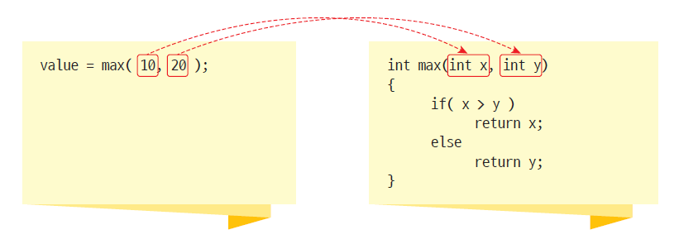
인수와 매개변수
인수
매개 변수

Slide 16
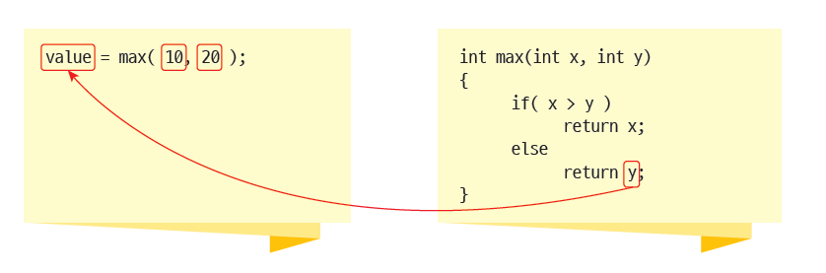
반환값

Slide 17
예제
max() 함수를 호출하여서 사용자가 입력한 값 중에서 더 큰 값을 찾아보자.
정수를 입력하시오: 10
정수를 입력하시오: 35
더 큰값은 35입니다.

Slide 18
예제
// 두수 중에서 큰 수를 찾는 함수 예제
#include <stdio.h>
int get_max(int x, int y)
{
if( x > y ) return(x);
else return(y);
}
int main(void)
{
int a, b;
printf("두개의 정수를 입력하시오: ");
scanf("%d %d", &a, &b);
printf("두수 중에서 큰 수는 %d입니다.\n", get_max(a, b));
return 0;
}

Slide 19
lab: 생일 축하 함수
생일 축하 메시지를 출력하는 함수 happyBirthday()를 작성해보자.
생일축하 합니다!
생일축하 합니다!
사랑하는 친구의 생일축하 합니다!

Slide 20
예제
#include <stdio.h>
void happyBirthday()
{
printf("생일축하 합니다! \n");
printf("생일축하 합니다! \n");
printf("사랑하는 친구의 ");
printf("생일축하 합니다! \n");
}
int main(void)
{
happyBirthday();
return 0;
}

Slide 21
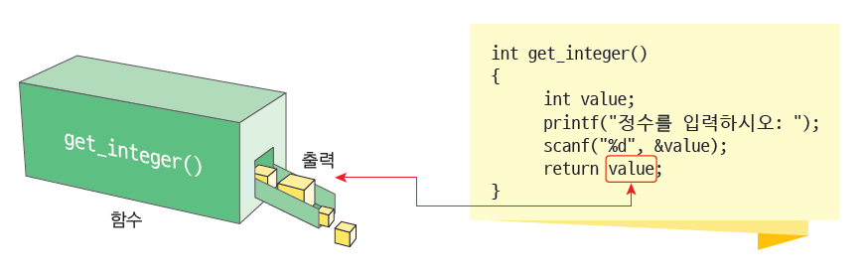
lab: 정수를 입력받는 get_integer() 함수

Slide 22
예제
// 사용자로부터 정수를 받는 함수 사용 예제
#include <stdio.h>
int get_integer(void)
{
int n;
printf("정수를 입력하시오: ");
scanf("%d", &n);
return n;
}

Slide 23
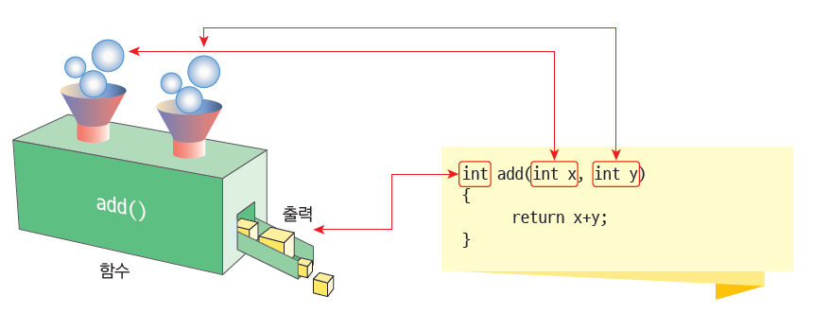
lab: 정수의 합을 계산하는 add() 함수

Slide 24
lab: 정수의 합을 계산하는 add() 함수
정수를 입력하시오: 10
정수를 입력하시오: 20
두수의 합은 30입니다.

Slide 25
예제
#include <stdio.h>
//
int get_integer()
{
int value;
printf("정수를 입력하시오: ");
scanf("%d", &value);
return value;
}
//
int add(int x, int y)
{
return x + y;
}
int main(void)
{
int x = get_integer();
int y = get_integer();
int sum = add(x, y);
printf("두수의 합은 %d입니다. \n", sum);
return 0;
}

Slide 26
lab: 팩토리얼 계산 함수
알고 싶은 팩토리얼의 값은? 12
12!의 값은 479001600입니다.

Slide 27
예제
#include <stdio.h>
long factorial(int n)
{
long result = 1;
for (int i = 1; i <= n; i++)
result *= i; // result = result * i
return result;
}
int main(void)
{
int n;
printf("알고 싶은 팩토리얼의 값은? ");
scanf("%d", &n);
printf("%d!의 값은 %d입니다. \n", n, factorial(n));
return 0;
}

Slide 28
lab: 온도 변환기
‘c’ 섭씨온도에서 화씨온도로 변환
‘f’ 화씨온도에서 섭씨온도로 변환
‘q’ 종료
메뉴에서 선택하세요. f
화씨온도: 100
섭씨온도: 37.777778
‘c’ 섭씨온도에서 화씨온도로 변환
‘f’ 화씨온도에서 섭씨온도로 변환
‘q’ 종료
메뉴에서 선택하세요._

Slide 29
예제
#include <stdio.h>
void printOptions()
{
printf(" 'c' 섭씨온도에서 화씨온도로 변환\n");
printf(" 'f' 화씨온도에서 섭씨온도로 변환\n");
printf(" 'q' 종료\n");
}
double C2F(double c_temp)
{
return 9.0 / 5.0 * c_temp + 32;
}
double F2C(double f_temp)
{
return (f_temp - 32.0) * 5.0 / 9.0;
}

Slide 30
예제
int main(void)
{
char choice;
double temp;
while (1) {
printOptions();
printf("메뉴에서 선택하세요.");
choice = getchar();
if (choice == 'q') break;
else if (choice == 'c') {
printf("섭씨온도: ");
scanf("%lf", &temp);
printf("화씨온도: %lf \n", C2F(temp));
}
else if (choice == 'f') {
printf("화씨온도: ");
scanf("%lf", &temp);
printf("섭씨온도: %lf \n", F2C(temp));
}
getchar(); // 엔터키 문자를 삭제하기 위하여 필요!
}
return 0;
}

Slide 31
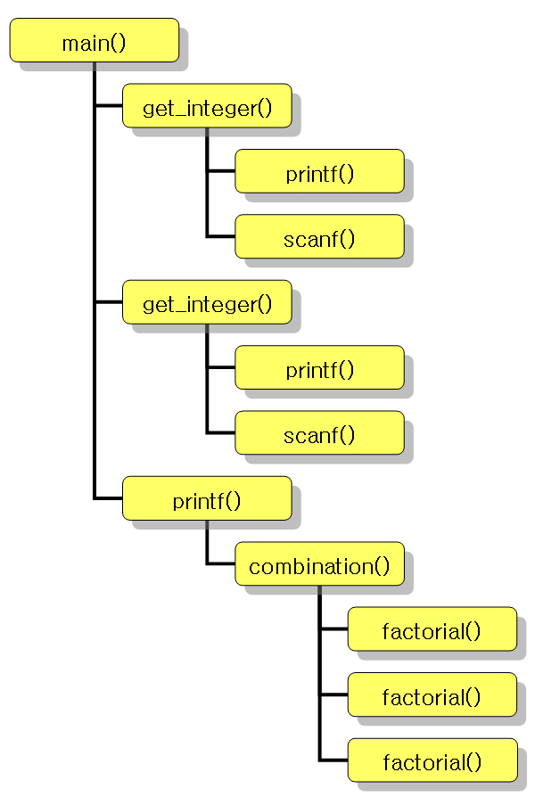
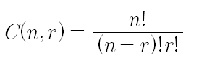

조합(combination) 계산 함수
팩토리얼 계산 함수와 get_integer() 함수를 호출하여 조합을 계산한다

Slide 32
#include <stdio.h>
int get_integer(void);
int combination(int n, int r);
int factorial(int n);
int main(void)
{
int a, b;
a = get_integer();
b = get_integer();
printf("C(%d, %d) = %d \n", a, b, combination(a, b));
return 0;
}
long combination(int n, int r)
{
return (factorial(n)/(factorial(r) * factorial(n-r)));
}

Slide 33
int get_integer(void)
{
int n;
printf("정수를 입력하시오: ");
scanf("%d", &n);
return n;
}
long factorial(int n)
{
int i;
long result = 1;
for(i = 1; i <= n; i++)
result *= i; // result = result * i
return result;
}

Slide 34
중간 점검
인수와 매개 변수는 어떤 관계가 있는가?
반환값이 실수로 정의된 함수에서 실수로 정수를 반환하면 어떤 일이 발생하는가?

Slide 35
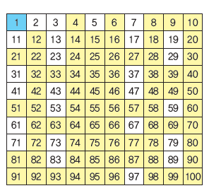
lab: 소수 찾기
주어진 숫자가 소수(prime)인지를 결정하는 프로그램이다.
양의 정수 n이 소수가 되려면 1과 자기 자신만을 약수로 가져야 한다.
암호학에서 많이 사용

Slide 36
lab: 온도 변환기
정수를 입력하시오: 12229
12229은 소수가 아닙니다.

Slide 37
알고리즘
사용자로부터 정수를 입력받아서 변수 n에 저장한다.
약수의 개수를 0으로 초기화한다.
for( i=1; i<=n ; i++ )
n을 i로 나누어서 나머지가 0인지 본다.
나머지가 0이면 약수의 개수를 증가한다.
약수의 개수가 2이면 정수 n은 소수이다.

Slide 38
#include <stdio.h>
int is_prime(int);
int get_integer(void);
main()
{
int n, result;
n = get_integer();
result = is_prime(n);
if ( result == 1 )
printf("%d은 소수입니다.\n", n);
else
printf("%d은 소수가 아닙니다.\n", n);
return 0;
}

Slide 39
int get_integer(void)
{ int n;
printf("정수를 입력하시오: ");
scanf("%d", &n);
return n;
}
int is_prime(int n)
{ int divisors = 0, i;
for ( i = 1 ; i <= n ; i++ )
{
if ( n%i == 0 )
divisors++;
}
return (divisors == 2);
}

Slide 40
도전문제
1부터 사용자가 입력한 숫자 n 사이의 모든 소수를 찾도록 위의 프로그램을 변경하여 보자.

Slide 41
함수 원형
함수 원형(function prototyping): 컴파일러에게 함수에 대하여 미리 알리는 것
#include <stdio.h>
double c_to_f(double c_temp); // 함수 원형
int main(void)
{
printf("섭씨 %lf도는 화씨 %lf입니다. \n", 36.0, c_to_f(36.0));
return 0;
}
double c_to_f(double c_temp)
{
return 9.0 / 5.0 * c_temp + 32;
}

Slide 42
함수 원형을 사용하지 않는 예제
int compute_sum(int n)
{
int i;
int result = 0;
for(i = 1; i <= n; i++)
result += i;
return result;
}
int main(void)
{
int sum;
sum = compute_sum(100); printf(“sum=%d \n”, sum);
}
함수 정의가 함수 호출보다 먼저 오면 함수 원형을 정의하지 않아도 된다.
그러나 일반적인 방법은 아니다.

Slide 43
함수 원형을 사용하지 않는 예제
#include <stdio.h>
double sub1(double d)
{
sub2(100.0);
}
double sub2(double d)
{
sub1(20.0);
}
int main(void)
{
return 0;
}
이런 경우에는 원형 말고는 방법이 없음

Slide 44
중간 점검
함수 정의의 첫 번째 줄에는 어떤 정보들이 포함되는가? 이것을 무엇이라고 부르는가?
함수가 반환할 수 있는 값의 개수는?
함수가 값을 반환하지 않는다면 반환형은 어떻게 정의되어야 하는가?
함수 정의와 함수 원형의 차이점은 무엇인가?
함수 원형에 반드시 필요한 것은 아니지만 대개 매개 변수들의 이름을 추가하는 이유는 무엇인가?
다음과 같은 함수 원형을 보고 우리가 알 수 있는 정보는 어떤 것들인가?
double pow(double, double);

Slide 45

라이브러리 함수
라이브러리 함수(library function): 컴파일러에서 제공하는 함수
표준 입출력
수학 연산
문자열 처리
시간 처리
오류 처리
데이터 검색과 정렬

Slide 46
난수 함수
난수(random number)는 규칙성이 없이 임의로 생성되는 수이다.
난수는 암호학이나 시뮬레이션, 게임 등에서 필수적이다.
rand()
난수를 생성하는 함수
0부터 RAND_MAX까지의 난수를 생성

Slide 47

예제: 로또 번호 생성하기
1부터 45번 사이의 난수 발생

Slide 48
실습 코드
#include <stdio.h>
#include <stdlib.h>
int main(void)
{
int i;
for(i = 0; i < 6; i++)
printf("%d ", rand());
return 0;
}
0에서 32767 사이의 정수로 생성
41 18467 6334 26500 19169 15724

Slide 49
1부터 45 사이로 제한
printf("%d ", 1+(rand()%45));
하지만 실행할 때마다 항상 똑같은 난수가 발생된다.
42 18 35 41 45 20

Slide 50
실행할 때마다 다르게 하려면
매번 난수를 다르게 생성하려면 시드(seed)를 다르게 하여야 한다.
srand( (unsigned)time( NULL ) );
#include <stdlib.h>
#include <stdio.h>
#include <time.h>
#define MAX 45
int main( void )
{
int i;
srand( (unsigned)time( NULL ) );
for( i = 0; i < 6; i++ )
printf("%d ", 1+rand()%MAX );
return 0;
}
시드를 설정하는 가장 일반적인 방법은 현재의 시각을 시드로 사용하는 것이다. 현재 시각은 실행할 때마다 달라지기 때문이다.

Slide 51
아직도 문제는 있다.
난수가 겹칠 수 있다.
겹치는 난수 검사는 뒤에서 학습하는 배열을 사용하는 것이 최선
12
28
12
1
9
18

Slide 52

lab: 동전 던지기 게임
동전을 100번 던져서 앞면이 나오는 횟수와 뒷면이 나오는 횟수를 출력한다.
동전의 앞면: 53
동전의 뒷면: 47

Slide 53
#include <stdlib.h>
#include <stdio.h>
#include <time.h>
int coin_toss( void );
int main( void )
{
int toss;
int heads = 0;
int tails = 0;
srand((unsigned)time(NULL));
for( toss = 0; toss < 100; toss++ ){
if(coin_toss( ) == 1)
heads++;
else
tails++;
}

Slide 54
printf( "동전의 앞면: %d \n", heads );
printf( "동전의 뒷면: %d \n", tails );
return 0;
}
int coin_toss( void )
{
int i = rand() % 2;
if(i == 0)
return 0;
else
return 1;
}

Slide 55
lab: 자동차 게임
난수를 이용하여서 자동차 게임을 작성
CAR #1:******************************************
CAR #2:*****************************************************

Slide 56
알고리즘
난수 발생기를 초기화한다
for( i=0; i<주행시간; i++)
난수를 발생하여서 자동차1의 주행거리에 누적한다.
난수를 발생하여서 자동차2의 주행거리에 누적한다.
disp_car()를 호출하여서 자동차1을 화면에 *표로 그린다.
disp_car()를 호출하여서 자동차2을 화면에 *표로 그린다.

Slide 57
소스
#include <stdlib.h>
#include <stdio.h>
#include <time.h>
void disp_car(int car_number, int distance);
int main(void)
{ int i;
int car1_dist=0, car2_dist=0;
srand( (unsigned)time( NULL ) );
for( i = 0; i < 6; i++ ) {
car1_dist += rand() % 100;
car2_dist += rand() % 100;
disp_car(1, car1_dist);
disp_car(2, car2_dist);
printf("---------------------\n");
getch();
}
return 0;
}
rand()를 이용하여서 난수를 발생한다. 난수의 범위는 %연산자를 사용하여서 0에서 99로 제한하였다.

Slide 58
소스
void disp_car(int car_number, int distance)
{
int i;
printf("CAR #%d:", car_number);
for( i = 0; i < distance/10; i++ ) {
printf("*");
}
printf("\n");
}

Slide 59
도전문제
자동차를 3개로 늘려보자.

Slide 60
lab: 불규칙하게 점 그리기

Slide 61
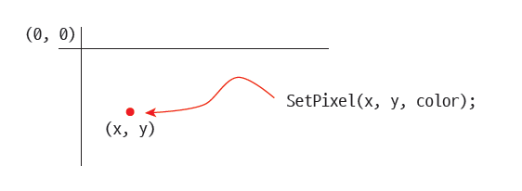
점을 그리는 함수

Slide 62
#include <windows.h>
#include <stdlib.h>
#include <stdio.h>
#include <time.h>
int main(void)
{
int i, x, y, red, green, blue;
HDC hdc;
hdc = GetWindowDC(GetForegroundWindow());
srand((unsigned)time(NULL));

Slide 63
srand((unsigned)time(NULL));
for (i = 0; i < 10000; i++)
{
x = rand() % 300; // x는 0에서 299 사이의 랜덤한 값
y = rand() % 300; // y는 0에서 299 사이의 랜덤한 값
red = rand() % 256; // red는 0에서 255 사이의 랜덤한 값
green = rand() % 256; // green은 0에서 255 사이의 랜덤한 값
blue = rand() % 256; // blue는 0에서 255 사이의 랜덤한 값
SetPixel(hdc, x, y, RGB(red, green, blue));
}
_getch();
return 0;
}

Slide 64
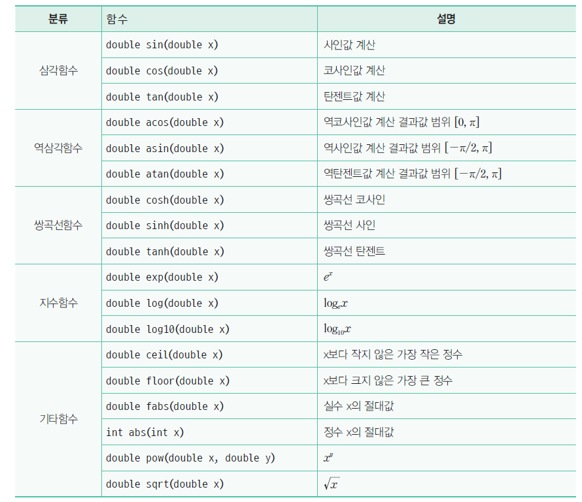
수학 라이브러리 함수

Slide 65
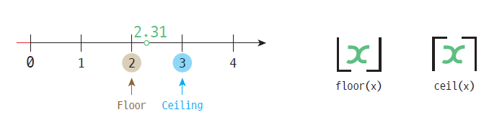
floor()와 ceil() 함수
double result, value = 1.6;
result = floor(value); // result는 1.0이다.
printf("%lf ", result);
result = ceil(value); // result는 2.0이다.
printf("%lf ", result);

Slide 66
fabs()
printf("12.0의 절대값은 %f\n", fabs(12.0));
printf("-12.0의 절대값은 %f\n", fabs(-12.0));

Slide 67
pow()와 sqrt()
printf("10의 3승은 %.0f.\n", pow(10.0, 3.0));
printf("16의 제곱근은 %.0f.\n", sqrt(64));
10의 3승은 1000.
16의 제곱근은 4.

Slide 68
예제
// 삼각 함수 라이브러리
#include <math.h>
#include <stdio.h>
int main( void )
{
double pi = 3.1415926535;
double x, y;
x = pi / 2;
y = sin( x );
printf( "sin( %f ) = %f\n", x, y );
y = cos( x );
printf( "cos( %f ) = %f\n", x, y );
}
여러 수학 함수들을 포함하는 표준 라이브러리

Slide 69
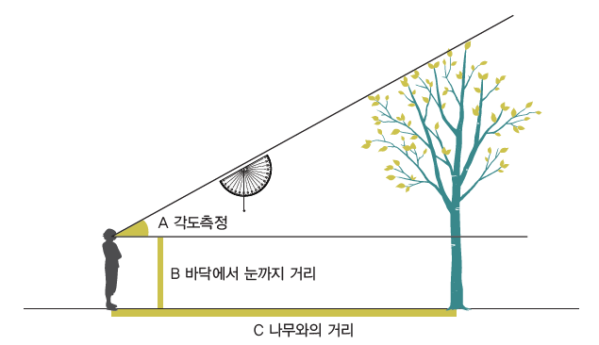
lab: 나무 높이 측정
나무와의 길이(단위는 미터): 4.2
측정자의 키(단위는 미터): 1.8
각도(단위는 도): 62
나무의 높이(단위는 미터): 9.699047

Slide 70
#include <math.h>
#include <stdio.h>
int main(void)
{
double height, distance, tree_height, degrees, radians;
printf("나무와의 길이(단위는 미터): ");
scanf("%lf", &distance);
printf("측정자의 키(단위는 미터): ");
scanf("%lf", &height);
printf("각도(단위는 도): ");
scanf("%lf", &degrees);
radians = degrees * (3.141592 / 180.0);
tree_height = tan(radians)*distance + height;
printf("나무의 높이(단위는 미터): %lf \n", tree_height);
return 0;
}

Slide 71
lab: 삼각함수 그리기

Slide 72
#include <windows.h>
#include <stdio.h>
#include <math.h>
#define PI 3.141592
double rad(double degree)
{
return PI*degree / 180.0;
}
int main(void)
{
int degree, x, y;
double radian, result;
HWND hwnd = GetForegroundWindow();
HDC hdc = GetWindowDC(hwnd);

Slide 73
MoveToEx(hdc, 30, 200, 0);
LineTo(hdc, 500, 200);
MoveToEx(hdc, 30, 200, 0);
LineTo(hdc, 30, 0);
for (degree = 0; degree <= 360; degree++)
{
result = sin(rad((double)degree));
x = degree + 30;
y = 200 - (int)(100.0*result);
SetPixel(hdc, x, y, RGB(255, 0, 0));
}
return 0;
}

Slide 74
함수를 사용하는 이유
소스 코드의 중복성을 없애준다.
한번 제작된 함수는 다른 프로그램을 제작할 때도 사용이 가능하다.
복잡한 문제를 단순한 부분으로 분해할 수 있다.

Slide 75
mini project
사용자가 입력한 실수들의 합을 계산하는 프로그램을 작성해보자.
실수를 입력하시오: 10
실수를 입력하시오: 20
실수의 합=30.000000

Slide 76
#include <stdio.h>
int get_integer();
double get_double();
char get_char();
int main(void)
{
double f, g;
f = get_double();
g = get_double();
printf("실수의 합=%lf\n", f + g);
return 0;
}
int get_integer() {
int n;
printf("정수를 입력하시오: ");
scanf("%d", &n);
return n;
}

Slide 77
double get_double()
{
double n;
printf("실수를 입력하시오: ");
scanf("%lf", &n);
return n;
}
char get_char()
{
char n;
printf("문자를 입력하시오: ");
scanf(" %c", &n);
return n;
}

Slide 78
Q & A

